Slide 1
Департамент образования города Москвы Юго-восточное окружное управление образования Государственное бюджетное образовательное учреждение города Москвы детский сад комбинированного вида №2360
Формирование коммуникативной компетенции у детей с ОНР посредством дидактических игр и упражнений в стихотворной форме
часть1
Москва 2013

Slide 2
Дидактические игры в стихотворной форме в коррекционной работе с детьми с ОНР
Давно замечено, что дети охотнее играют в коллективные игры, в которых инструкция, правила или сам ход игры представлены в стихах.
Это нехитрое наблюдение, используемое народом с незапамятных времен в хороводных играх, в настоящее время успешно применяется в педагогике, в том числе и коррекционной.

Slide 3
Стихотворные тексты помогают направить внимание детей и вызвать интерес к изучаемой теме. Построенные по законам ритма и рифмы, они привлекают внимание, легко понимаются и запоминаются, повышают настроение на занятиях, объединяют и организуют детей своим ритмом.
Они, оживляя занятие, помогают многим ребятам преодолеть психическое напряжение, то есть справиться с утомляемостью, так свойственной многим детям с ОНР.

Slide 4
- «Правила» в стихах легче и проще усваиваются детьми.
- Они быстрее воспроизводятся при необходимости.
- Упражнения-рифмовки интереснее выполнять.
- Стихотворные задания универсальны – могут применяться на разных этапах занятия (как организационный момент, как динамическая пауза, на обучающем и закрепляющих этапах).
Краткость,
лаконичность,
выразительность, доступность –
главные критерии стихов.

Slide 5
В зависимости от роли, которую выполняют рифмовки, они могут быть:
своеобразными «правилами», которые объясняют в доступной форме ту или иную грамматическую категорию;
играми-упражнениями на закрепление лексико-грамматических категорий;

Slide 6
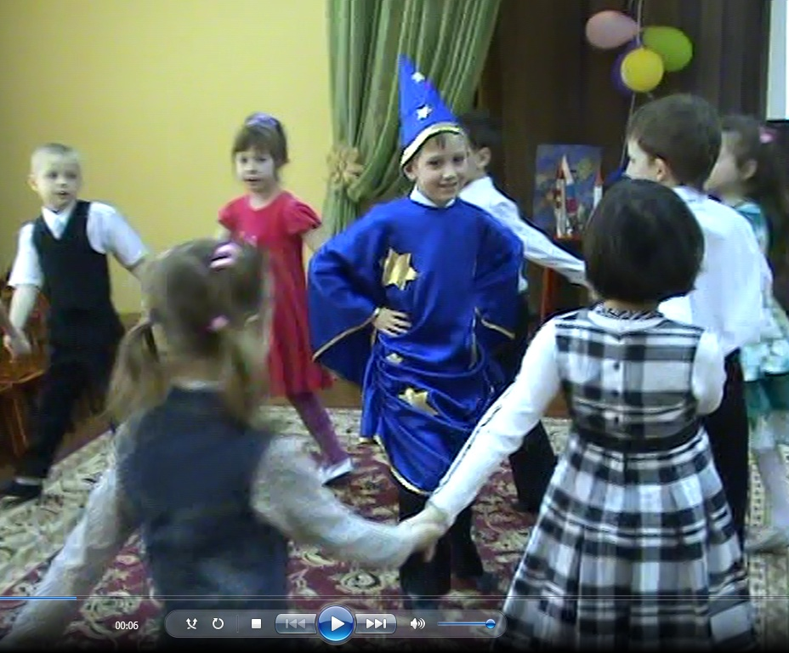
- упражнениями для закрепления правильной артикуляции и навыков произнесения звуков, дифференциации звуков.
- динамическими паузами;
- организационными моментами.

Slide 7
Игры и упражнения будут представлены во второй части презентации

Slide 8
Юго-Восточное Окружное Управление Образования г. Москвы Государственное Бюджетное Образовательное Учреждение детский сад комбинированного вида № 2360
Наши координаты
Тел.: 8-(495)-345-58-01
e-mail detsad2360@mail.ru
Автор презентации
учитель-логопед
Сидорова Ульяна Митрофановна

